Slide 1
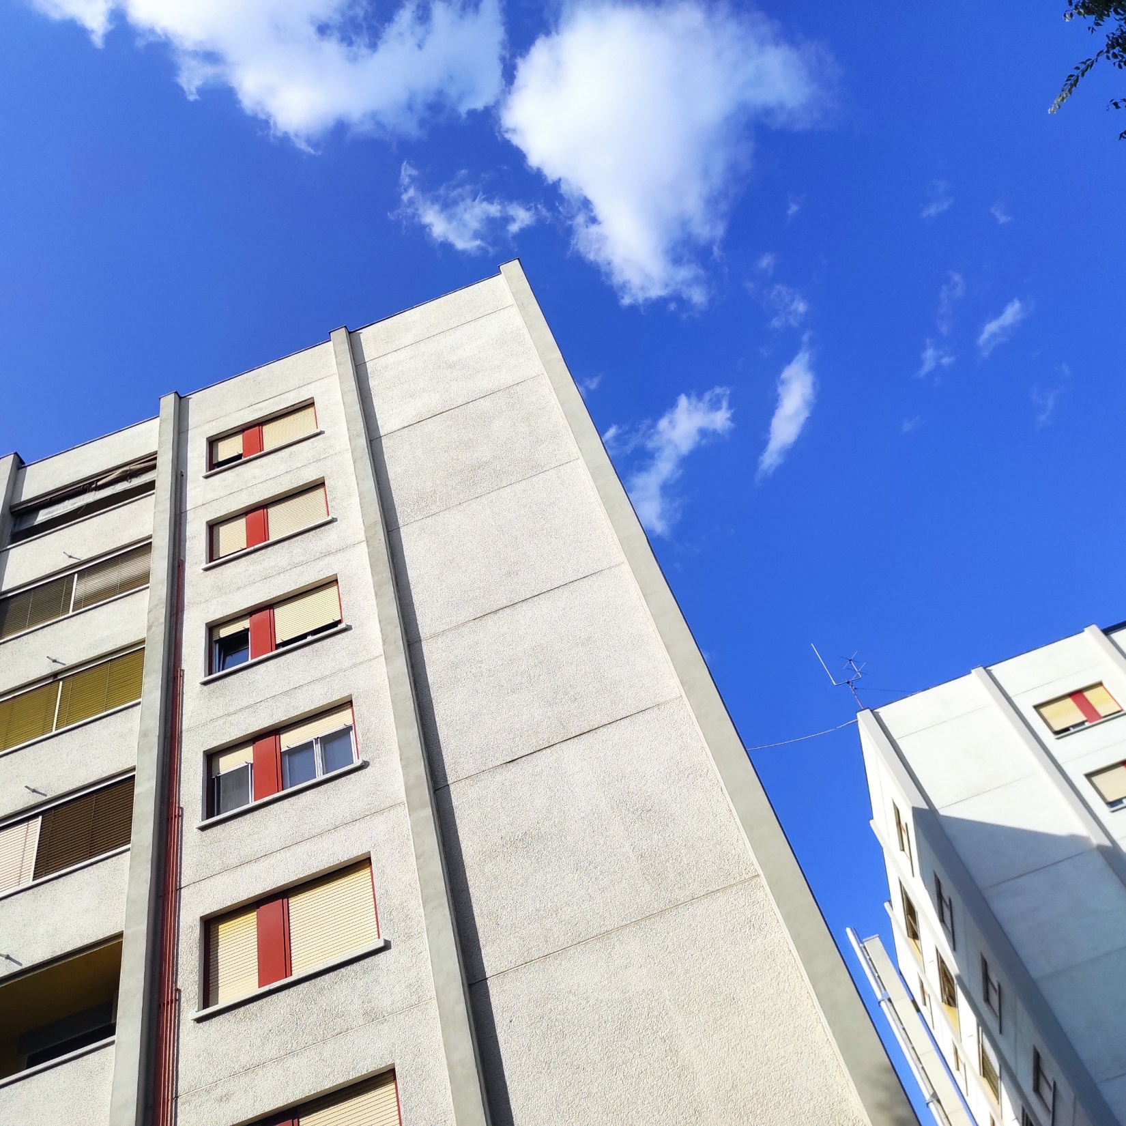


Piano di interventi di recupero degli alloggi ERP sfitti,
di rigenerazione e incremento del patrimonio ERP/ERS
finanziato mediante accensione di mutuo
Avviso pubblico rivolto ai cittadini
per l’assegnazione degli alloggi ERS
D.G.R. 128/2026

Slide 2
Requisiti per la candidatura agli alloggi ERS da possedere al momento della domanda e dell’assegnazione dell’alloggio
  a) cittadinanza italiana o di uno Stato appartenente all’Unione Europea oppure cittadinanza extra Unione Europea, purché in regola con la normativa sull’immigrazione.
b) 1. residenza nel territorio regionale e attività lavorativa subordinata/autonoma ovvero trattamento pensionistico;
ovvero
b) 2. residenza nel territorio nazionale e attività lavorativa subordinata/autonoma con sede in Regione Emilia-Romagna;
  c) maggiore età;
d) ISEE ordinario o corrente in corso di validità alla data di presentazione della candidatura relativo all’intero nucleo anagrafico, non inferiore a 8.000,00 € e non superiore a 35.000,00 €;
e) somma dei redditi dei componenti del nucleo che occuperà l’alloggio non inferiore a 16.000,00 €;
f) non essere stato sfrattato per morosità negli ultimi 2 anni;
g) non avere occupato abusivamente alloggi o immobili non residenziali, pubblici o privati, negli ultimi 2 anni;
h) non aver ricevuto in precedenza un contributo pubblico per l’acquisto di un alloggio;
i) non essere titolari, con riferimento a tutti i componenti del nucleo anagrafico, di una quota superiore al 50% del diritto di proprietà, usufrutto, uso e abitazione sul medesimo alloggio ubicato nel territorio regionale

Slide 3
Contenuti e modalità per la candidatura
La candidatura permette ai cittadini in possesso dei requisiti richiesti di manifestare il proprio interesse alla locazione di un alloggio ERS ristrutturato in locazione a canone calmierato, localizzato in uno dei Comuni partecipanti alla misura
La candidatura può essere presentata esclusivamente attraverso il modulo online, a partire dalle ore 12:00 del 26 FEBBRAIO 2026 fino alle ore 12:00 del 6 MAGGIO 2026, disponibile alla pagina web dedicata
Nella candidatura è possibile esprimere fino a 5 preferenze tra i Comuni indicati nella Tabella 1 dell’Avviso
E’ vietato presentare più candidature da parte di più componenti dello stesso nucleo anagrafico

Slide 4
Modalità di assegnazione degli alloggi ERS
Le Acer e i Comuni proprietari degli alloggi, provvederanno a:
approvare il Regolamento per l’assegnazione degli alloggi
determinare la graduatoria dei richiedenti secondo il Regolamento
verificare le condizioni per assegnare in locazione l’alloggio ERS al richiedente
gestione e monitoraggio delle locazioni degli alloggi ERS
Il fase di assegnazione il cittadino può esprimere un solo diniego motivato

Slide 5
Condizioni di assegnazione dell’alloggio ERS
rapporto tra canone e reddito familiare netto* ≤ 20% (indice di solvibilità)
verifica dell’adeguatezza dimensionale dell’alloggio rispetto al numero di componenti (Decreto ministeriale Sanità 5 luglio 1975)
verifica dell’adeguatezza dell’alloggio e delle parti comuni rispetto a bisogni specifici certificati (es. disabilità)
trasferimento della residenza anagrafica nell’alloggio entro 90 giorni dalla firma del contratto di locazione
* Per il reddito familiare netto si intende la somma dei redditi dei componenti del nucleo familiare assegnatario dell’alloggio

Slide 6
Caratteristiche del contratto di locazione
Contratto a canone calmierato, inferiore rispetto ai valori di mercato
Durata minima: 6 + 2 anni caparra confirmatoria di 3 mensilità prima della firma del contratto di locazione che si trasforma in deposito cauzionale
Aggiornamento annuale del canone di locazione al 75% basata sull’indice FOI
Possibilità di recesso con preavviso di almeno 6 mesi
Il contratto di locazione è sottoscritto entro la data di fine lavori dell’alloggio ERS

Slide 7
Per eventuali informazioni o chiarimenti relativi all’Avviso è possibile scrivere a:
avvisocittadiniERS@regione.emilia-romagna.it

